Slide 1
PYTHON第一单元
韩川川

Slide 2
目录
01
基本语法
02
常用对象
03
读写文件
04
mysql操作
05
调用shell

Slide 3
基本语法
第一部分
Part One
Basic grammar

Slide 4




基本语法
条件语句
注意：记得写冒号
for循环
注意：range是内置函数
while循环
注意：记得写循环结束条件
主函数
注意：可省略

Slide 5
常用对象介绍
第二部分
Part Two
OBJECT FREQUENTLY USED

Slide 6
常用对象
字典
列表
元组
示例：
dict[key] = value
list = [1,2,3]
list = (1,2,3)
（不重要）

Slide 7
读写文件
第三部分
Part Three
READ-WRITE FILES

Slide 8
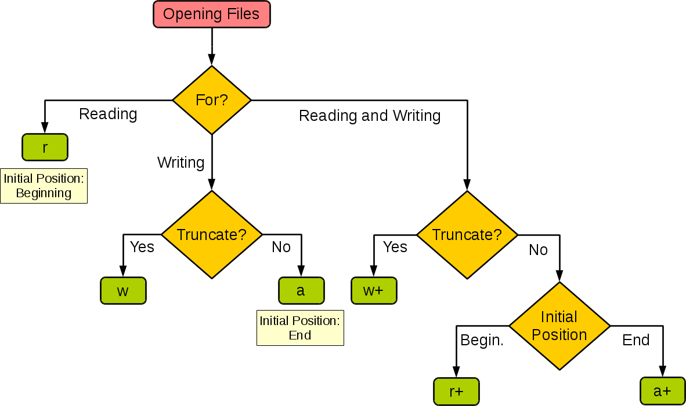
读写文件

Slide 9
mysql操作
第四部分
Part Four
MYSQL BASIC OPERATION

Slide 10
mysql操作
建立连接
conn = pymysql.connect(**config)
cursor = conn.cursor()
1
执行sql
2
cursor.execute(sql)
事务: conn.commit() or conn.rollback()
res = cursor.fetchall() 或 cursor.fetchone()
关闭连接
3
cursor.close()
conn.close()
后续处理
4
to do something...

Slide 11
mysql操作
建立连接
conn = pymysql.connect(**config)
cursor = conn.cursor()
执行sql
cursor.execute(sql)
事务: conn.commit() or conn.rollback()
res = cursor.fetchall() 或 cursor.fetchone()
1
2
4
3
单击此处输入标题
点击此处更换文本编辑文字点击此处更换文本编辑文字点击此处更换文本编辑文字点击此处更换文本编辑文字点击此处更换文本编辑文字点击此处更换文本编辑文字
单击此处输入标题
点击此处更换文本编辑文字点击此处更换文本编辑文字点击此处更换文本编辑文字点击此处更换文本编辑文字点击此处更换文本编辑文字点击此处更换文本编辑文字

Slide 12
调用shell
第五部分
Part Five
call shell command

Slide 13
演示完毕 谢谢欣赏
POWERPOINT TEMPLATE

